Slide 1
ИНИЦИАТИВНЫЙ ПРОЕКТ « РЕМОНТ ПОДВЕСНОГО МОСТА ЧЕРЕЗ РЕКУ ОСКОЛ СЕЛА ШЕЛАЕВО»
Инициатор проекта:
староста с. Шелаево
Жерлицын Иван Семенович
Notes:
Титульный слайд

Slide 2
Основные данные инициатора проекта Инициатор проекта - Жерлицын Иван Семенович, телефон для связи 8 952 430 41 01 Тип общественной инфраструктуры, на который направлен проект – Объекты благоустройства территории муниципального образования
Предварительный расчет необходимых расходов на реализацию инициативного проекта –
500 000 рублей
в том числе :
средства областного бюджета - 500 000 рублей
средства местного бюджета 25000 рублей
Планируемые сроки реализации проекта – 01.04.2022 - 01.09.2022
Трудовое участие заинтересованных в реализации проекта лиц –
расчистка и благоустройство территории
Часть территории Валуйского городского округа, на которой планируется реализовать инициативный проект - населенный пункт село Шелаево.
Обоснование предложений по решению указанной проблемы –
Произвести ремонт подвесного мост для создания комфортных условий жителей села и обеспечения пешей доступности социальных и торговых объектов

Slide 3
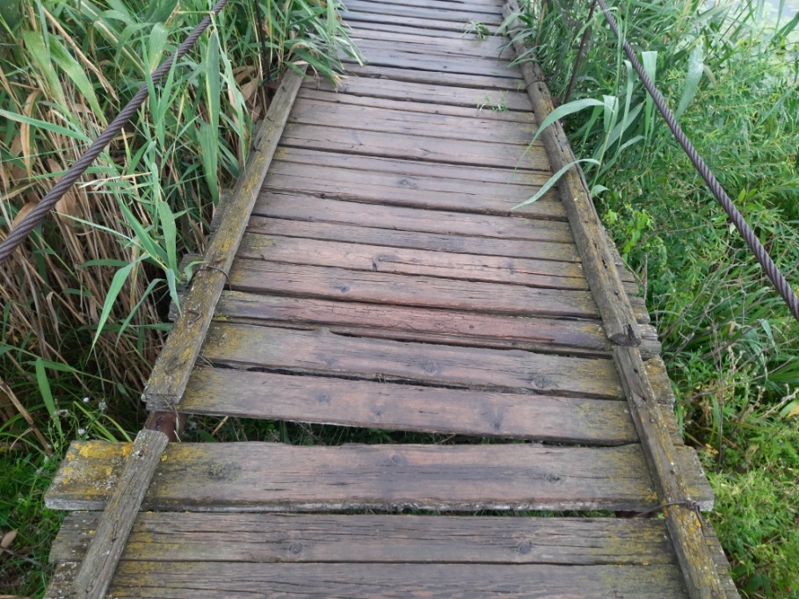
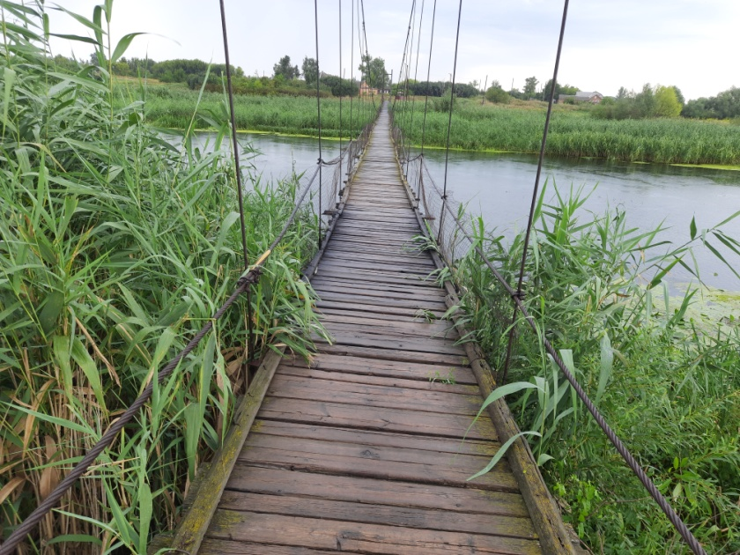
Ситуация «Как есть»
Неудовлетворительное состояние моста вызывает недовольство жителей.

Slide 4
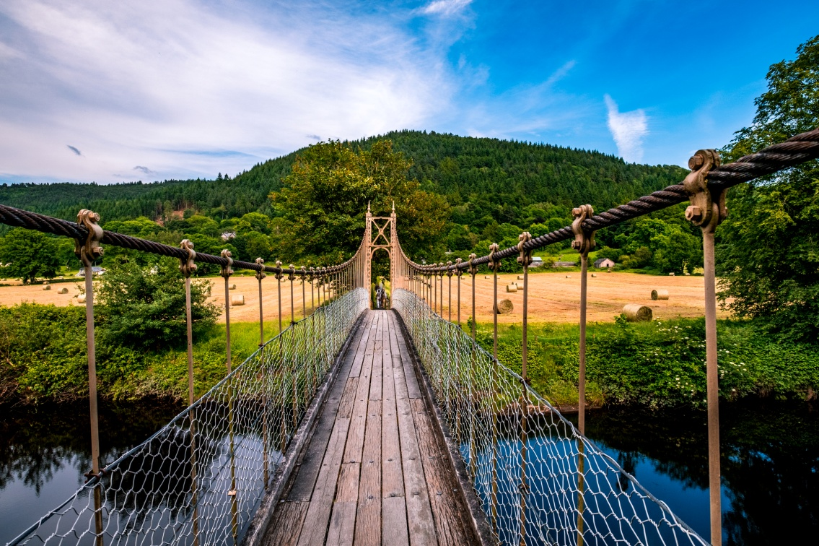
Ситуация «Как будет»
1 . Ремонт моста из деревянного настила.

Slide 5
СПАСИБО ЗА ВНИМАНИЕ!

